Slide 1
Herzlich willkommen
Neue Kernlehrpläne für die
Sekundarstufe I Hauptschule, Realschule und Gesamtschule/Sekundarschule
Kernlehrplan Mathematik

Slide 2
Gliederung
Der Kernlehrplan Mathematik im Detail:
Aufgaben und Ziele für das Fach Mathematik
Die wichtigsten Kontinuitäten
Die wichtigsten Neuerungen
Inhaltsfelder und inhaltliche Schwerpunkte
Beitrag der Mathematik zu den Querschnittsaufgaben
Leistungsbewertung und -überprüfung

Slide 3
Aufgaben und Ziele für das Fach Mathematik
Mathematische Grundbildung
  Rolle erkennen, die Mathematik in der Welt spielt
  Begründete mathematische Urteile fällen
  Vorbereitung auf gegenwärtige und zukünftige gesellschaftliche und individuelle Anforderungen
Mathematische Grunderfahrungen im Unterricht
  Mathematik als Anwendung
  Mathematik als Struktur
  Mathematik als individuelle und kreative intellektuelle Tätigkeit

Slide 4
Gliederung
Der Kernlehrplan Mathematik im Detail:
Aufgaben und Ziele für das Fach Mathematik
Die wichtigsten Kontinuitäten
Die wichtigsten Neuerungen
Inhaltsfelder und inhaltliche Schwerpunkte
Beitrag der Mathematik zu den Querschnittsaufgaben
Leistungsbewertung und -überprüfung

Slide 5
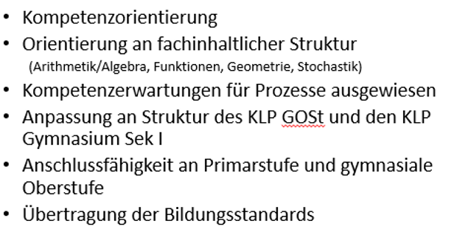
Die wichtigsten Kontinuitäten

Slide 6
Gliederung
Der Kernlehrplan Mathematik im Detail:
Aufgaben und Ziele für das Fach Mathematik
Die wichtigsten Kontinuitäten
Die wichtigsten Neuerungen
Inhaltsfelder und inhaltliche Schwerpunkte
Beitrag der Mathematik zu den Querschnittsaufgaben
Leistungsbewertung und -überprüfung

Slide 7
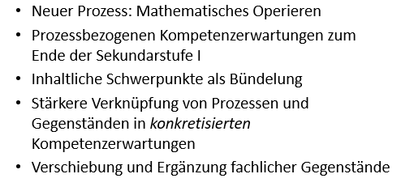
Die wichtigsten Neuerungen

Slide 8
Gliederung
Der Kernlehrplan Mathematik im Detail:
Aufgaben und Ziele für das Fach Mathematik
Die wichtigsten Kontinuitäten
Die wichtigsten Neuerungen
Inhaltsfelder und inhaltliche Schwerpunkte
Beitrag der Mathematik zu den Querschnittsaufgaben
Leistungsbewertung und -überprüfung

Slide 9
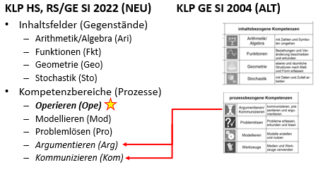
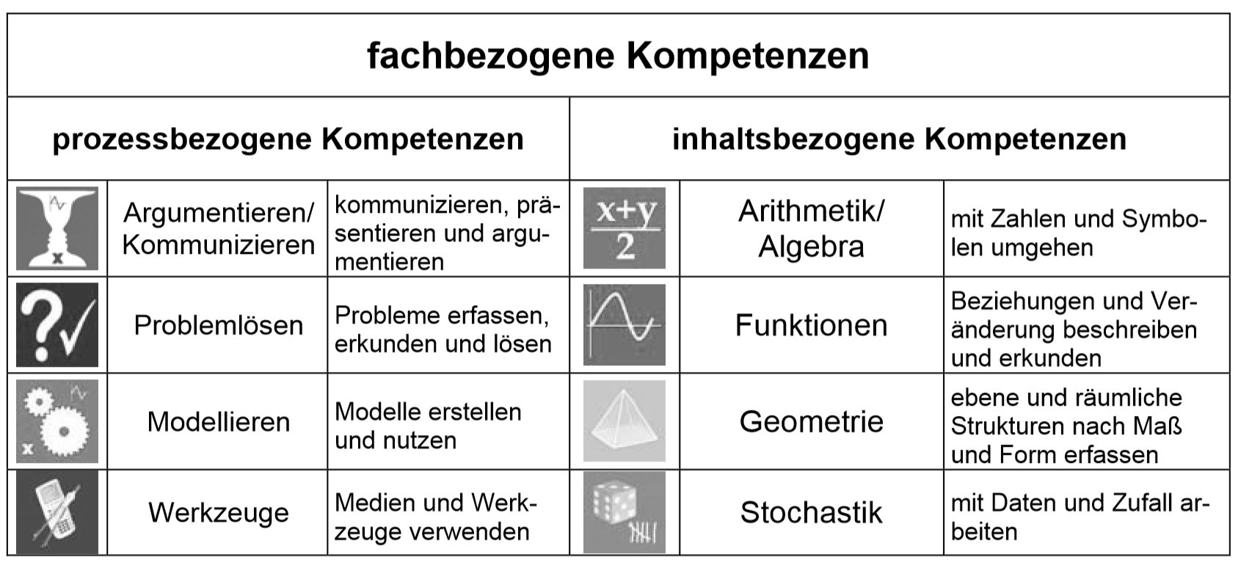
Kompetenzbereiche

Slide 10
Mathematisches Operieren
verständiger Umgang mit symbolischen, formalen und technischen Elementen der Mathematik
Wechsel zwischen mathematischen Darstellungen
Hilfsmittelfreies Operieren
Arbeiten mit Medien und Werkzeugen
Notes:
In Bezug auf CAS der Hinweis, dass keine Taschenrechner angeschafft werden sollen, sondern stattdessen eine CAS-Software phasenweise im Unterricht genutzt werden soll.

Slide 11
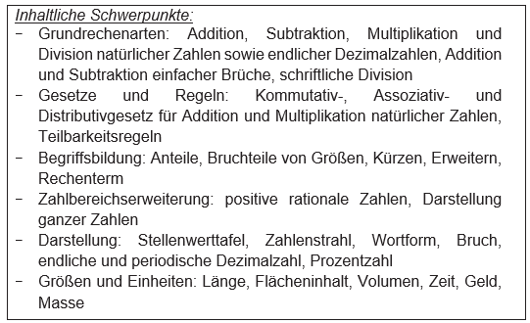
Inhaltliche Schwerpunkte als Bündelung
2.3 Arithemetik/Algebra
kurze und übersichtliche Darstellung obligatorischer Inhalte auf eigener Strukturebene des KLP

Slide 12
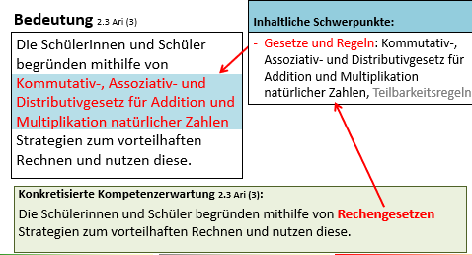
Inhaltliche Schwerpunkte als Bündelung

Slide 13
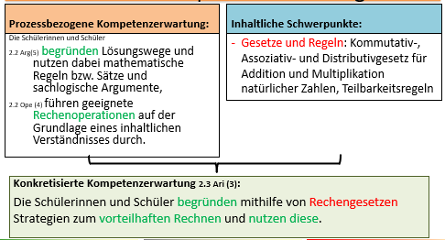
Konkretisierte Kompetenzerwartungen

Slide 14
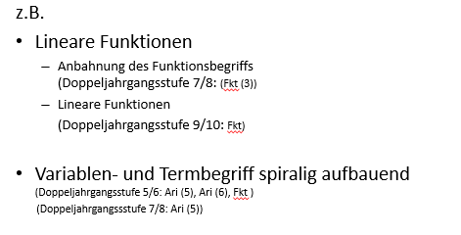
Verschiebungen von Gegenständen

Slide 15
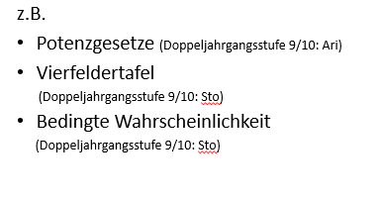
Ergänzungen von Gegenständen

Slide 16
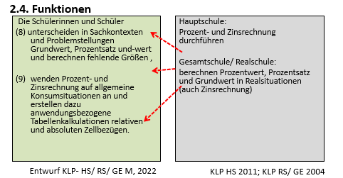
Ausschärfen der inhaltlichen Tiefe – Beispiel 1

Slide 17
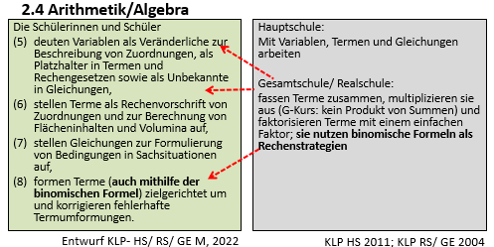
Ausschärfen der inhaltlichen Tiefe – Beispiel 2

Slide 18
Gliederung
Der Kernlehrplan Mathematik im Detail:
Aufgaben und Ziele für das Fach Mathematik
Die wichtigsten Kontinuitäten
Die wichtigsten Neuerungen
Inhaltsfelder und inhaltliche Schwerpunkte
Beitrag der Mathematik zu den Querschnittsaufgaben
Leistungsbewertung und -überprüfung

Slide 19
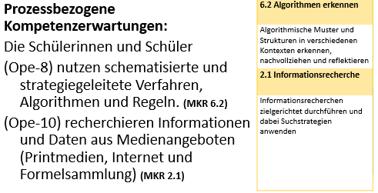
Beispiele: Bildung in der digitalen Welt

Slide 20
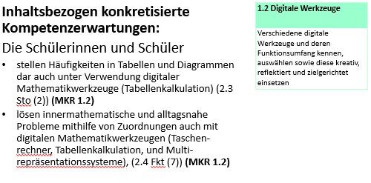
Beispiele: Bildung in der digitalen Welt

Slide 21
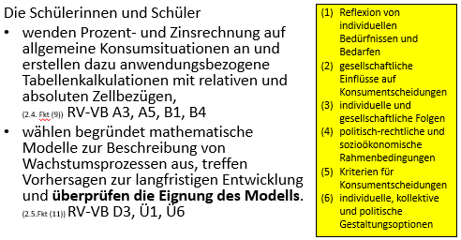
Beispiele – Verbraucherbildung

Slide 22
Gliederung
Der Kernlehrplan Mathematik im Detail:
Aufgaben und Ziele für das Fach Mathematik
Die wichtigsten Kontinuitäten
Die wichtigsten Neuerungen
Inhaltsfelder und inhaltliche Schwerpunkte
Beitrag der Mathematik zu den Querschnittsaufgaben
Leistungsbewertung und -überprüfung

Slide 23
Leistungsbewertung und -überprüfung
Grundsätze:
„Die Leistungsbewertung ist so anzulegen,
dass sie den in den Fachkonferenzen gemäß Schulgesetz (§ 70 Abs. 4 SchulG) beschlossenen Grundsätzen entspricht,
dass die Kriterien für die Notengebung den Schülerinnen und Schülern transparent sind
und die Korrekturen sowie die Kommentierungen den Lernenden auch Erkenntnisse über die individuelle Lernentwicklung ermöglichen.“

Slide 24
Beurteilungsbereich: Schriftliche Arbeiten
Schriftliche Arbeiten dienen der schriftlichen Überprüfung von Kompetenzen. Sie sind so anzulegen, dass die Schülerinnen und Schüler ihr Wissen sowie ihre Fähigkeiten und Fertigkeiten nachweisen können.
Mögliche Überprüfungsformen für den Einsatz in schriftlichen Arbeiten werden im KLP genannt, z.B. Aufgaben mit alltagsbezogenem Sachzusammenhang, innermathematische Argumentationsaufgaben, hilfsmittelfrei zu bearbeitende Aufgabe, Auswahlaufgabe, Präsentations- oder Dokumentationsaufgabe.

Slide 25
Schriftliche Arbeiten: Ersatz möglich
„Einmal im Schuljahr kann gem. § 6 Abs. 8 APO SI eine schriftliche Klassenarbeit durch eine andere, in der Regel schriftliche, in Ausnahmefällen auch gleichwertige nicht schriftliche Leistungsüberprüfung ersetzt werden.“

Slide 26
Beurteilungsbereich: sonstige Mitarbeit
Der Beurteilungsbereich „Sonstige Leistungen im Unterricht“ erfasst die im Unterrichtsgeschehen durch mündliche, schriftliche und praktische Beiträge erkennbare Kompetenzentwicklung der Schülerinnen und Schüler. Bei der Bewertung berücksichtigt werden die Qualität, die Quantität und die Kontinuität der Beiträge.
Notes:
Siehe SILP

Slide 27

Herzlichen Dank für Ihre Aufmerksamkeit!

Slide 28
Herzlich willkommen
Der Kernlehrplan Gesamtschule Mathematik

Slide 29
Gliederung
Ausweisung der Differenzierung in G- und E-Kurs
Beispiel für einen schulinternen Lehrplan
Beispiel für ein Unterrichtsvorhaben
Vorschläge für teilnehmeraktivierende Elemente

Slide 30
Ausweisung der Differenzierung in G- und E-Kurs
Die ausgewiesenen Kompetenzen gelten sowohl für den G- als auch für den E-Kurs.
Kompetenzen, welche nur im E-Kurs zusätzlich erworben werden müssen, sind im Fett-Druck dargestellt.

Slide 31
Gliederung
Ausweisung der Differenzierung in G- und E-Kurs
Beispiel für einen schulinternen Lehrplan
Beispiel für ein Unterrichtsvorhaben
Vorschläge für teilnehmeraktivierende Elemente

Slide 32
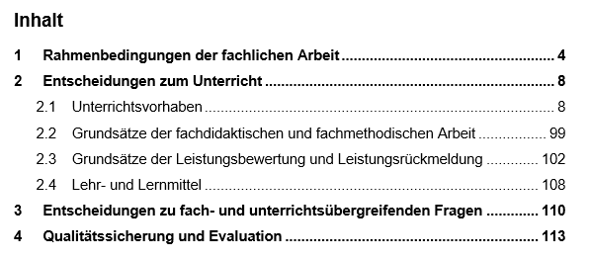
Beispiel für einen schulinternen Lehrplan

Slide 33
Gliederung
Ausweisung der Differenzierung in G- und E-Kurs
Beispiel für einen schulinternen Lehrplan
Beispiel für ein Unterrichtsvorhaben
Vorschläge für teilnehmeraktivierende Elemente

Slide 34
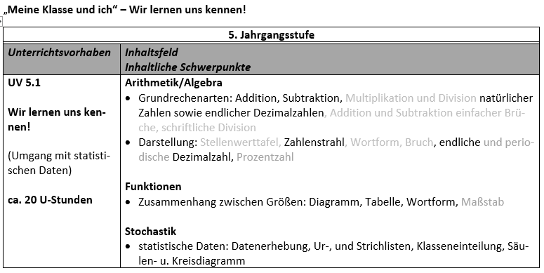
Beispiel Unterrichtsvorhaben

Slide 35
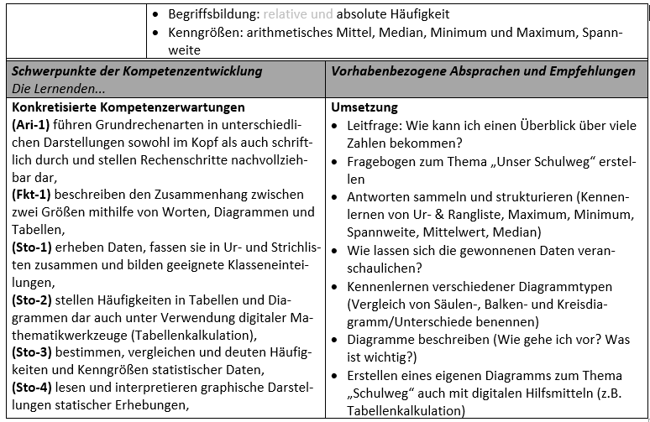
Beispiel Unterrichtsvorhaben

Slide 36
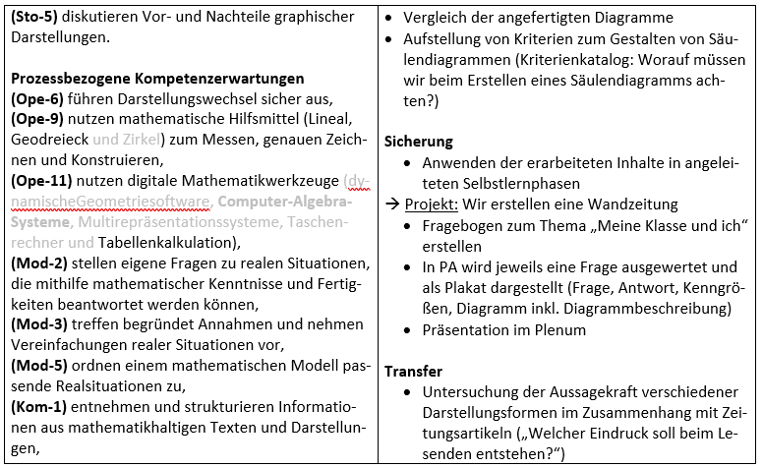
Beispiel Unterrichtsvorhaben

Slide 37
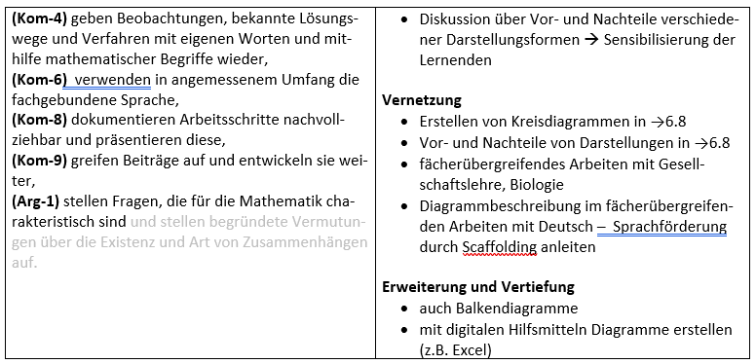
Beispiel Unterrichtsvorhaben

Slide 38
Gliederung
Ausweisung der Differenzierung in G- und E-Kurs
Beispiel für einen schulinternen Lehrplan
Beispiel für ein Unterrichtsvorhaben
Vorschläge für teilnehmeraktivierende Elemente

Slide 39
Vorschläge für teilnehmeraktivierende Elemente
Tauschen Sie sich zu dem Vorschlag für die Weiterarbeit in der Schule aus und planen Sie Ihre nächsten Schritte.
Vorstellen des Lehrplans (Grundlage: ppt)
Unterstützungsmaterialien vorstellen: Lehrplannavigator mit beispielhaftem schulinternen Lehrplan etc. (Motto: „Dazu gibt es übrigens schon etwas als Anregung!“)
Den eigenen schulinternen Lehrplan prüfen: Was sind unsere Stärken? Wo besteht Handlungsbedarf?
Konkrete Maßnahmen zur Fortschreibung des schulinternen Lehrplans festlegen (Was? Wer? Wann bzw. bis wann?)

Slide 40
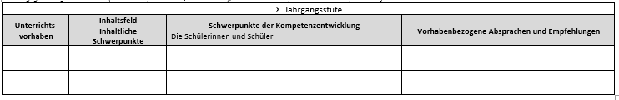
Kompetenzen, Inhalte, schulische Gegebenheiten: Unterrichtsvorhaben planen
Entwickeln Sie mit Ihrem Nachbarn / Ihrer Nachbarin eine Grundidee für ein Unterrichtsvorhaben zum Thema …
Alternativ:
Erarbeiten Sie in den breakout-rooms ein Unterrichtsvorhaben zum Thema …
Dienstbesprechung zum Auftakt der
Implementation

